Slide 1

一般社団法人
全国空き家アドバイザー協議会 ○○県○○支部
令和５年１１月度例会
学習プログラム用
（過去の例会資料も参考にしてください）
空家等対策に関する特別措置法
一部改正のガイドラインについて

Slide 2
空家等対策に関する特別措置法改正内容について
空家等管理活用支援法人が市区町村長に対し空家等対策計画の作成又は変更をすることを提案することが可能に。
空家等対策を行う上で、地域の空家等対策に取り組む特定非営利法人等の民間団体と連携することが有効であると考えられ、その法人を空家等管理活用支援法人に指定することを検討する。と明記される。

Slide 3
都道府県の役割
活動する空家等管理活用支援法人に対し、その業務の実施に関し必要な情報の提供を行うこと。
空家等活用促進区域内において、建築基準法の特例が措置されている場合や、都市計画法又は農地法の規定による処分に係る空家等の活用の促進についての配慮の対象となる場合には、都道府県は、建築基準法の特定行政庁としてまた、都市計画法や農地法の許可権者として、市区町村から協議を受け付ける対応を実施。

Slide 4
国の役割
国の責務として、空家等に関する施策を総合的に策定し、及び実施すること、地方公共団体その他の者が行う空家等に関する取組みのために必要となる情報の収集及び提供その他の支援を行うこと広報活動、啓発活動その他の活動を通じて、空家等の適切な管理及びその活用に関し、国民の理解を深めることが規定されている。
さらに空家等の活用や適切な管理、除去に関し国民の理解を深めるため、都道府県・市区町村・民間団体と連携してパンフレットやウェブサイトを用いた情報提供に加え、動画配信・説明会を積極的に開催していく。

Slide 5
実施体制の整備について
空家等の所有者等及び周辺住民からの相談体制の整備について
→市区町村は空き家所有者からの相談に対し迅速
に対応することが求められる。
体制整備に当たっては、管理不全空家等や特定空家等に対する措置に係る近隣住民等からの相談は市町村を中心に対応しつつ、空家等の管理や活用の方法等を巡る空家等の所有者からの専門的な相談については空家等管理活用支援法人などと連携して対応することが明記された。

Slide 6
空家等管理活用支援法人の指定について
市町村長は特定非営利活動法人、一般社団法人一般財団法人又は空家等の管理若しくは活用を図る活動を行うことを目的とする会社であって業務を適切かつ確実に行うことができると認められるものを空家等管理活用法人として指定することができる。
空家等管理活用支援法人は市町村における人員等の不足を補い、同法人が有する空き家等の管理または活用に係る専門的知見やネットワークを生かして、空家等の所有者等の空家等の活用を希望する者に対する相談対応、普及啓発等を行う役割が期待される。

Slide 7
空家等管理活用支援法人申請に必要な書類（例）
定款
登記事項証明書
役員の氏名、住所及び路歴を記載した書面
法人の組織及び沿革を記載した書面並びに 事務分担を記載した書面
前事業年度の事業報告書、収支決算書及び貸借対照表
当該事業年度の事業計画書及び収支予算書
これまでの空家等の管理又は活用等に関する活動実績を記載した書面
法第24条各号に規定する業務に関する計画書
前各号に掲げるもののほか、支援法人の業務に関し参考となる書類
ガイドラインでは、定款や資金計画は法人本体のもの、
計画書・活動実績については支部のものの提出を求めることが推奨されています。
※自治体によって必要書類は異なる場合がございます。

Slide 8
以下に記載されている法人が空家等管理活用支援法人になりえる法人です。
特定非営利活動促進法 (平成10年法律第7号) 第2条第2項に規定する特定非営利活動法人
一般社団法人(公益社団法人を含みます。)
一般財団法人(公益財団法人を含みます。)
空家等の管理又は活用を図る活動を行うことを目的とする会社（株式会社等）

Slide 9
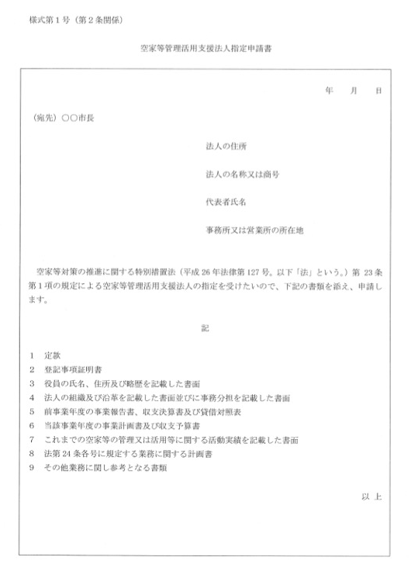
空家等管理活用支援法人指定申請書

Slide 10
支援法人としての役割を期待される法人
すでに市町村が協定等を締結している法人、市町村から業務を受託している法人のほか、次の法令に基づく指定法人であって、空家等の管理・活用に関する事業に取り組むものも支援法人として活動することが期待されます。
所有者不明土地の利用の円滑化等に関する特別措置法(平成 30年法律第4 9号)第47条第1項に規定する所有者不明土地利用円滑化等推進法人
都市再生特別措置法(平成14年法律第22号)第118条第1項に規定する都市再生推進法人
地域再生法(平成17年法律第24号)第19条第1項に規定する地域再生推進法人
住宅確保要配慮者に対する賃貸住宅の供給の促進に関する法律(平成19年法律第112号)
第40 条第1項に規定する住宅確保要配慮者居住支援法人そのため、必要に応じて、こうした法人制度を所管する部局等との連携を図ることが望ましいと考えられます。

Slide 11
空家等の所有者等に関する情報を把握する手段について
電気・ガス等の使用者に係る情報の提供を、郵便事業を行うものに郵便の転送先情報の提供を求めることも可能とする。
市町村の福祉部局が所有する情報についても、空家の特定に必要になる場合は、必要な限度において情報提供が可能となる。

Slide 12
空家等の適切な管理に係る措置
市町村は空家等の適切な管理を促進すべく、助言を行ったり、空家等を適切に管理する役務を提供することを目的に空家等管理活用支援法人を紹介することが想定される。
税制上の措置について
→３,０００万円特別控除の利用可能時期が
令和９年１２月３１日までに延長。

Slide 13
管理不全空家の指定基準について
管理不全空家に指定され、勧告を受けた場合は、特定空家で勧告を受けた場合と同様に固定資産税の住宅用地の特例から除外されることとなる。
別添資料として管理不全空家指定の基準となるガイドラインを添付。
※一般公開されていない資料のため、取り扱いにご注意ください。

